Slide 1
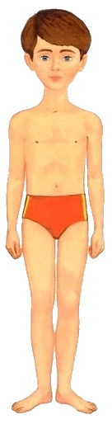
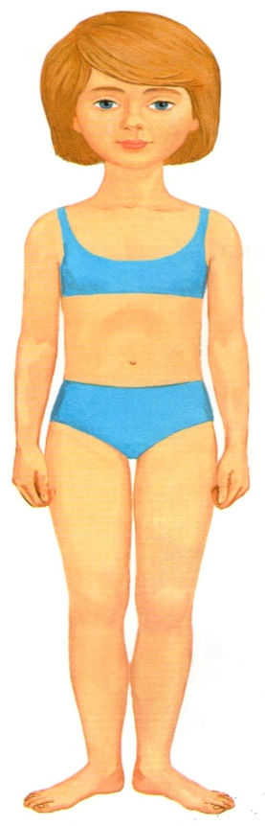

Кiзiнiн, чардыхтары
МБДОУ Аскизский детский сад «Чахайах»
Аскизский район, Республика Хакасия
(тренажер – части тела)
дошкольный возраст
3-7 частыгларга
Воспитатель 1 категории
Тюкпеева Лидия Викторовна
2023 г.

Slide 2

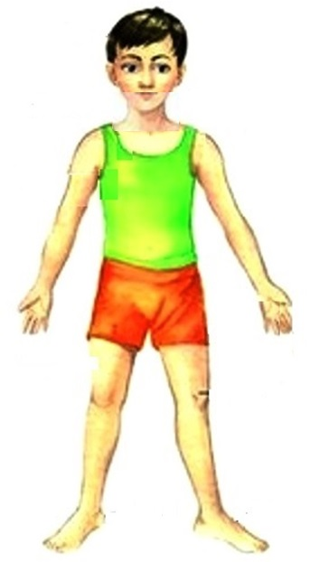

Олганнар!
Адап пирен,ер кiзiнен,
чардыхтарын!

Slide 3

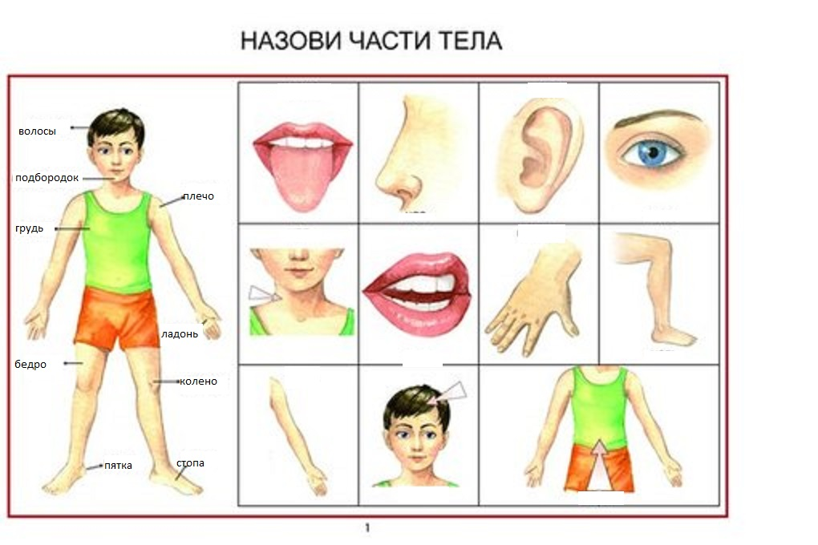

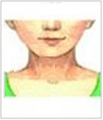
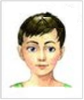

Notes:
тiл

Slide 4
Notes:
пурун

Slide 5
Notes:
хулах

Slide 6
Notes:
харах

Slide 7
Notes:
азах

Slide 8
Notes:
хол

Slide 9
Notes:
айа

Slide 10
Notes:
Ахсы, тiстер

Slide 11
Notes:
мойын

Slide 12
Notes:
састар

Slide 13
Notes:
iстi

Slide 14
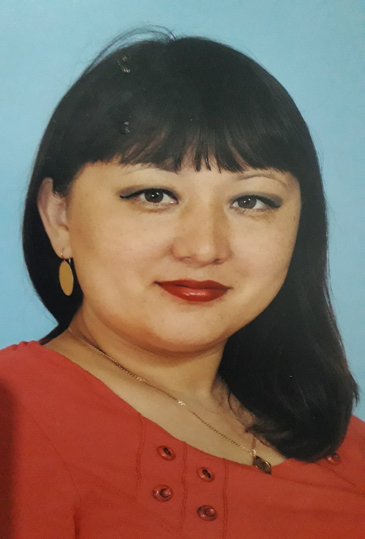
Тюкпеева Лидия Викторовна
Воспитатель детского сада,
МБДОУ Аскизский детский сад «Чахайах»
С. Аскиз
Аскизский район
Республика Хакасия
lida.tyukpeeva@bk.ru

